Slide 1








Trường THCS Ngọc Thụy
Chào mừng quý thầy cô đến dự giờ thăm lớp!
LỚP：7A5 GV: Nguyễn Thùy Linh

Slide 2




THIẾT BỊ DẠY HỌC VÀ HỌC LIỆU
GIÁO VIÊN
HỌC SINH
 SGK, SBT, phiếu học tập
 Kế hoạch bài dạy
 Băn dính hai mặt, kéo
 Thước thẳng, thước đo góc
 Bảng phụ (máy chiếu)
 SGK
 Thước thẳng
 Eke, thước đo góc
 Bảng nhóm.

Slide 3




CHÚ THÍCH
HĐ:
CÁ NHÂN
HĐ:
CẶP ĐÔI
HĐ:
NHÓM

Slide 4
MỤC TIÊU BÀI HỌC
KIẾN THỨC
- Vận dụng trường hợp bằng nhau góc – cạnh – góc để chứng minh trường hợp bằng nhau cạnh huyền – góc nhọn hoặc cạnh góc vuông – góc nhọn của hai tam giác vuông.
NĂNG LỰC
Sử dụng thành thạo thước thẳng, thước đo góc để vẽ hình
Vận dụng được kiến thức đã học vào bài tập.
PHẨM CHẤT
- Chăm chỉ, trung thực, có trách nhiệm trong nhiệm vụ học tập.

Slide 5
01
MỞ ĐẦU

Slide 6

G
A
E
M
LUẬT CHƠI:
- Chia lớp thành nhóm đôi.
- Có 5 câu hỏi, mỗi câu có thời gian suy nghĩ trong 10 giây, khi hết giờ nhóm nào có tín hiệu trả lời nhanh nhất sẽ được trả lời trước. Nếu sai quyền trả lời sẽ dành cho các nhóm còn lại.
- Nhóm giành chiến thắng sẽ là nhóm trả lời được nhiều câu nhất và trong thời gian nhanh nhất.

Slide 7


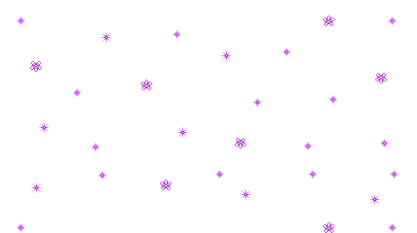







GAME
HỘP QUÀ
MAY MẮN
Notes:
Chọn vào hộp quà tùy ý tới 1 câu hỏi. Sau khi hết các hộp quà chọn vào ô ‘’hộp quà may mắn’’ sẽ chuyển sang slide 15.

Slide 8




Câu 1:
HẾT GIỜ!
Cho và có
Cần thêm một điều kiện gì để và
bằng nhau theo trường hợp góc - cạnh - góc?
Notes:
Click chuột phải sẽ ra 4 đáp án. Cho hs đọc câu hỏi. Chọn thanh nhiều màu để bắt đầu tính thời gian. Chọn bất kì đáp án sẽ hiện dấu tích. Chọn vào Ô “Câu” để quay về slide 8.

Slide 9


Câu 2:
HẾT GIỜ!
Cho và có . Cần thêm một điều kiện gì để và bằng nhau theo trường hợp góc - cạnh - góc?
Notes:
Click chuột phải sẽ ra 4 đáp án. Cho hs đọc câu hỏi. Chọn thanh nhiều màu để bắt đầu tính thời gian. Chọn bất kì đáp án sẽ hiện dấu tích. Chọn vào Ô “Câu” để quay về slide 8.

Slide 10

Câu 3:
HẾT GIỜ!
Cho và có . Cần thêm một điều kiện gì để và bằng nhau theo trường hợp góc - cạnh - góc?
Notes:
Click chuột phải sẽ ra 4 đáp án. Cho hs đọc câu hỏi. Chọn thanh nhiều màu để bắt đầu tính thời gian. Chọn bất kì đáp án sẽ hiện dấu tích. Chọn vào Ô “Câu” để quay về slide 8.

Slide 11
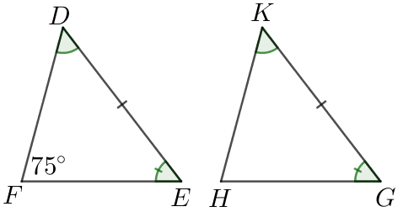
Câu 4:
HẾT GIỜ!
Cho và có
Biết . Số đo góc là:
Notes:
Click chuột phải sẽ ra 4 đáp án. Cho hs đọc câu hỏi. Chọn thanh nhiều màu để bắt đầu tính thời gian. Chọn bất kì đáp án sẽ hiện dấu tích. Chọn vào Ô “Câu” để quay về slide 8.

Slide 12
Câu 5:
HẾT GIỜ!
Cho và có
. Phát biểu nào trong các phát biểu sau đây đúng?
Notes:
Click chuột phải sẽ ra 4 đáp án. Cho hs đọc câu hỏi. Chọn thanh nhiều màu để bắt đầu tính thời gian. Chọn bất kì đáp án sẽ hiện dấu tích. Chọn vào Ô “Câu” để quay về slide 8.

Slide 13

Notes:
Chọn vào hình sẽ quay về slide 8.

Slide 14
02
HÌNH THÀNH KIẾN THỨC

Slide 15
Tiết 92-BÀI 6: TRƯỜNG HỢP BẰNG NHAU THỨ BA CỦA TAM GIÁC:GÓC-CẠNH-GÓC
LỚP：7A5 GV: Nguyễn Thùy Linh

Slide 16

II. Áp dụng vào trường hợp bằng nhau về cạnh góc vuông (hoặc cạnh huyền) và góc nhọn của tam giác vuông
* Trường hợp bằng nhau về cạnh góc vuông và góc nhọn của tam giác vuông.
Định Lí:
Nếu một cạnh góc vuông và góc nhọn kề
cạnh ấy của tam giác vuông này bằng một cạnh góc vuông và góc nhọn kề cạnh ấy của tam giác vuông kia thì hai tam giác vuông đó bằng nhau.

Slide 17

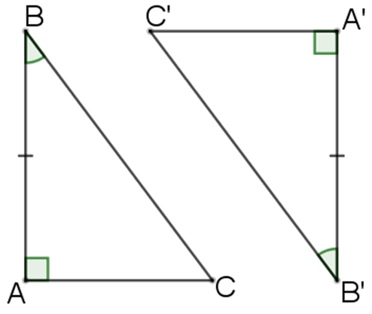
* Trường hợp bằng nhau về cạnh góc vuông và góc nhọn của tam giác vuông.
Chứng minh
Xét hai tam giác vuông và , ta có
Suy ra
GT
KL
Notes:
Chiếu hình trước. Chiếu cột GT,KL, yêu cầu HS nêu GT,KL , chiếu kết quả . Chứng minh.

Slide 18
*Trường hợp bằng nhau về cạnh huyền và góc nhọn của tam giác vuông.
Định Lí:
Nếu cạnh huyền và một góc nhọn của tam giác vuông này bằng cạnh huyền và một góc nhọn của tam giác vuông kia thì hai tam giác vuông đó bằng nhau.

Slide 19
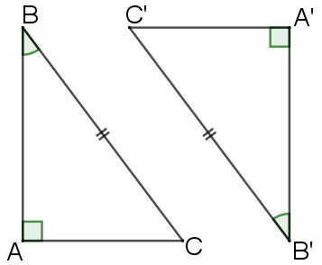
*Trường hợp bằng nhau về cạnh huyền và góc nhọn của tam giác vuông.
Chứng minh
Xét hai tam giác vuông
và ta có
Mà suy ra .
Vì
Nên
(g.c.g)
GT
KL
Notes:
Chiếu hình trước. Chiếu cột GT,KL, yêu cầu HS nêu GT,KL , chiếu kết quả . Chứng minh.

Slide 20
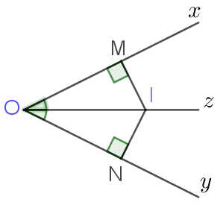
Ví dụ 3:
Cho góc và là tia phân giác của góc đó. Gọi là một điểm trên tia ( khác ). Kẻ vuông góc với
, vuông góc với Chứng minh rằng
Notes:
Yêu cầu HS vẽ hình, yêu cầu hs nêu GT, KL

Slide 21
Ví dụ 3:
Chứng minh
Xét hai tam giác vuông và , ta có
là cạnh chung
(vì là tia phân giác của ).
Suy ra (cạnh huyền - góc nhọn).
Vậy (hai cạnh tương ứng).
GT | là cạnh chung
KL
Notes:
Chiếu GT, KL, yêu cầu HS chứng minh. Rút ra nhận xét ở slide 20

Slide 22
*Nhận xét: Nếu một điểm nằm trên tia phân giác của một góc thì cách đều hai cạnh của góc đó.
Notes:
Từ HS chứng minh. Rút ra nhận xét.

Slide 23
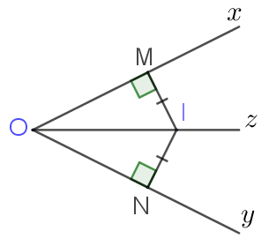
Ví dụ 4:
Cho góc và là tia phân giác của góc đó. Gọi là một điểm nằm trong góc . Kẻ
vuông góc với
vuông góc với . Giả sử . Chứng minh rằng điểm nằm trên tia phân giác của góc .
Notes:
Yêu cầu HS vẽ hình. Nêu GT, KL

Slide 24
Ví dụ 4:
GT | là cạnh chung
KL

Slide 25
Ví dụ 4:
Xét hai tam giác vuông và , ta có
(giả thiết)
là cạnh chung
Suy ra (cạnh huyền – cạnh góc vuông).
Do đó (hai góc tương ứng).
Vậy điểm thuộc tia phân giác
của góc .
*Nhận xét: Nếu một điểm nằm trong một góc và cách đều hai cạnh của góc thì nằm trên tia phân giác của góc đó.
Notes:
Chứng minh. Và Rút ra nhận xét

Slide 26
03
LUYỆN TẬP

Slide 27
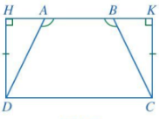

Luyện tập
Bài tập 4 SGK/92. Cho Hình 67 có
Chứng minh
GT
KL
Hình 67
Notes:
Yêu cầu HS vẽ hình. Nêu GT, KL.

Slide 28
Chứng minh
Vì
(góc bù nhau).
Xét hai tam giác vuông và
, ta có
( giả thiết)
( giả thiết)
Suy ra (g - c - g).
(hai cạnh tương ứng).
Hình 67

Slide 29
04
VẬN DỤNG

Slide 30
NHÓM NÀO NHANH HƠN ?
G
A
E
M
LUẬT CHƠI:
- Chia lớp thành 4 nhóm .
- Có 1 bài tập, hoàn thành và treo sản phẩm trong thời gian 5 phút, khi hết giờ các nhóm trình bày sản phẩm. Các nhóm nhận xét đối chiếu cho nhau.
- Nhóm giành chiến thắng sẽ là nhóm trả lời chính xác và trong thời gian nhanh nhất.

Slide 31

Bài tập bổ sung: Cho vuông tại ,
Tia phân giác của góc cắt cạnh tại . Lấy điểm trên cạnh sao cho .
a) Chứng minh . .
b) Gọi là giao điểm của các đường thẳng và . Chứng minh tam giác cân.

Slide 32
Chứng minh
Xét và
Ta có
là cạnh chung,
( là tia phân giác của góc ),
( giả thiết).
Suy ra

Slide 33
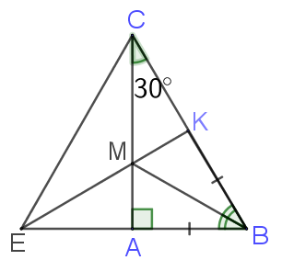
Chứng minh
b) Vì ( đcmt ) nên
và
Xét và có
(hai góc đối đỉnh).
Suy ra (g – c – g).
Vậy tam giác cân tại .

Slide 34


- Xem lại các nội dung và bài tập đã làm trong tiết học.
- Ghi nhớ cách nhận biết hai tam giác vuông bằng nhau về cạnh góc vuông (hoặc cạnh huyền) và góc nhọn.
- Làm các bài tập: Bài 2, 3, 5, 6 (SGK/91,92)
- Các nhóm hoàn thiện Sơ đồ tư duy về “Trường hợp bằng nhau thứ ba của tam giác: góc - cạnh – góc”.

Slide 35
THANK YOU!
Chúc các con học tốt!
GVSB：TRẦN THỊ MỸ TIÊN EMAIL：…………………………….

Slide 36


TÀI LIỆU THAM KHẢO
Sách giáo khoa – NXB giáo dục
Sách giáo viên
Phần mềm GeoGebra 5.0

Slide 37
PHẢN BIỆN 1: BÙI PHƯƠNG ANH (LẦN 2)
Slide 8-12: Tạo thêm 1 hyperlink quay trở về slide 7; có thời gian cô tạo them hiệu ứng âm thanh sau mỗi đáp án khi click
Bổ sung 1 slide “Hình thành kiến thức” sau slide 12
Slide 7: Tạo ra 1 hyperlink để sang slide “Hình thành kiến thức”
Bổ sung 1 slide “Luyện tập” sau slide 23
Bổ sung 1 slide “Vận dụng” sau slide 25

